Slide 1
PRÁCTICA 3: ALGORITMOS VORACES (GREEDY)
Ahmed El Moukhtari Koubaa
Damián Marín Fernández
Jesús Martín Zorrilla
Eduardo Segura Richart

Slide 2
1. Descripción del problema.
2. Viajante de Comercio basado en cercanía.
3. Viajante de Comercio basado en inserción.
4. Viajante de Comercio: Estrategia propia.
5. Comparativa Viajante de Comercio.
6. Contenedores en un barco.
7. Conclusiones.
ÍNDICE

Slide 3
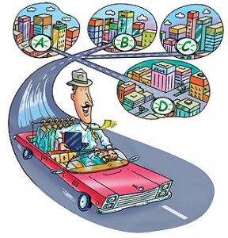

Objetivos:
Recorrido de todas las ciudades una única vez regresando a la ciudad inicial
Minimización de la distancia total recorrida
EUCLÍDEA
¿Cálculo de la distancia?
1.DESCRPCIÓN DEL PROBLEMA:
VIAJANTE DE COMERCIO

Slide 4
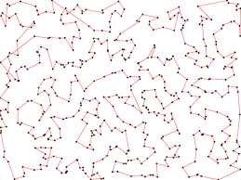
Criterio del vecino más cercano:
Dada una ciudad inicial v0, se agrega como ciudad siguiente aquella vi (no incluida en el circuito) que se encuentre más cercana a v0
2. Viajante de Comercio basado en cercanía:
Descripción del algoritmo

Slide 5
2. Viajante de Comercio basado en cercanía: Eficiencia teórica

Slide 6
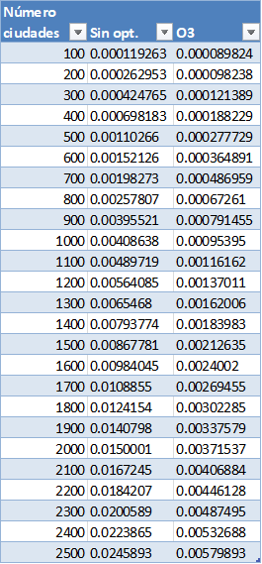
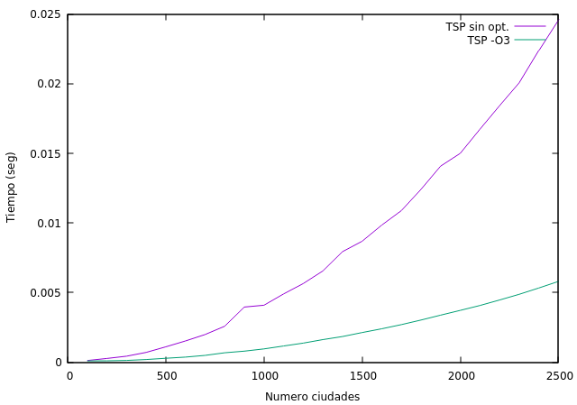
2. Viajante de Comercio basado en cercanía: Eficiencia empírica

Slide 7
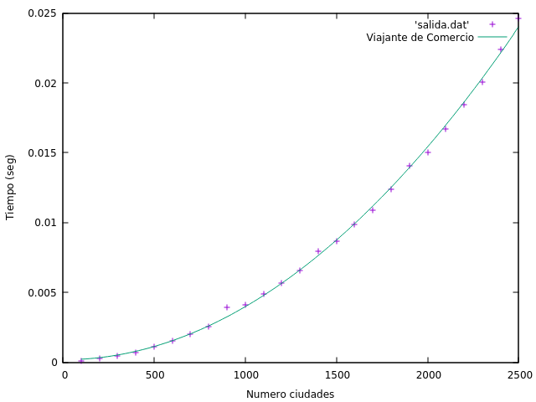
2. Viajante de Comercio basado en cercanía: Eficiencia híbrida
f(x)=ax^2 + bx + c

Slide 8
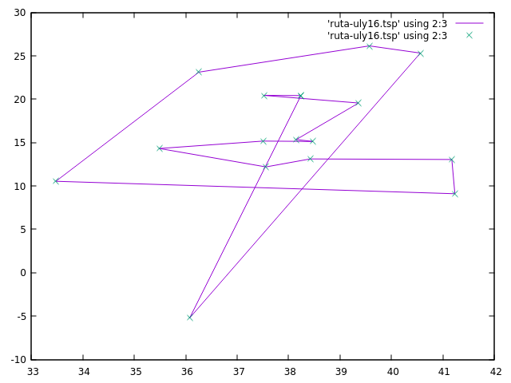
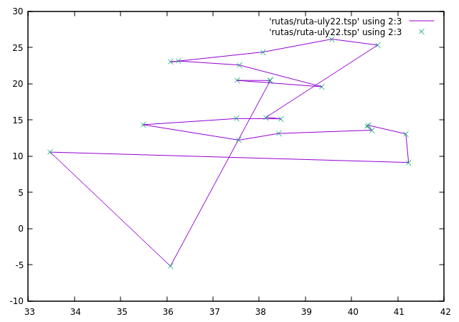
2. Viajante de Comercio basado en cercanía: Comparación soluciones óptimas
Ulysses-16.tsp
- Opt: 74.1087
- Nuestro: 104.735
- Aprox: 70.76%
Ulysses-22.tsp
- Opt: 75.6651
- Nuestro: 89.6408
- Aprox: 84.40%

Slide 9
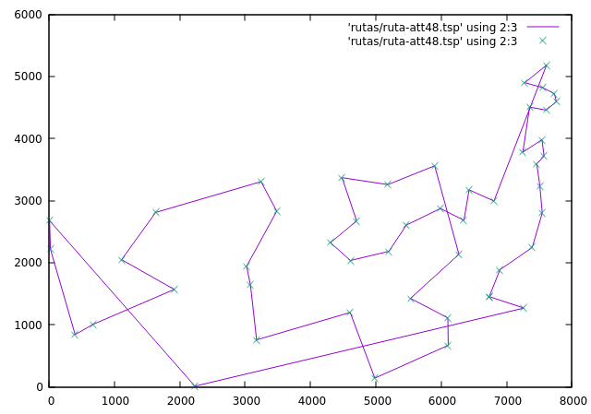
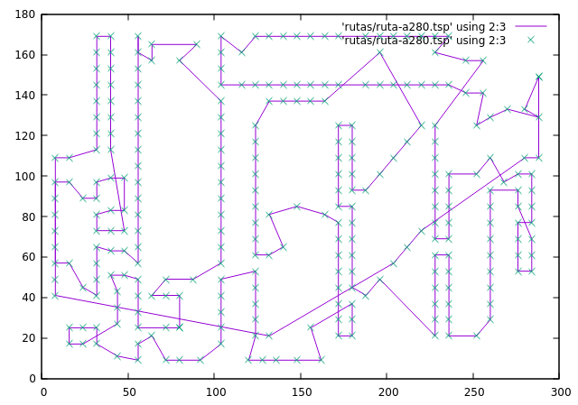
2. Viajante de Comercio basado en cercanía: Comparación soluciones óptimas
Ulysses-16.tsp
- Opt: 33523.7
- Nuestro: 40526.4
- Aprox: 82.72%
a280.tsp
- Opt: 2586.77
- Nuestro: 3148.11
- Aprox: 82.17%

Slide 10
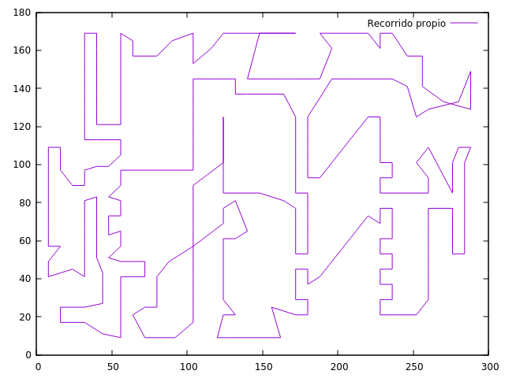
Criterio del vecino más cercano:
Dada una ciudad inicial cI, se busca la ciudad más lejana cF y en cada iteración se avanza a la ciudad cuya distancia a cI sumada a su distancia a cF sea la menor. Este algoritmo se inspira en el algoritmo A* para pathfinding de IA
2. Viajante de Comercio estrategia propia:
Descripción del algoritmo

Slide 11
2. Viajante de Comercio estrategia propia: Eficiencia teórica

Slide 12
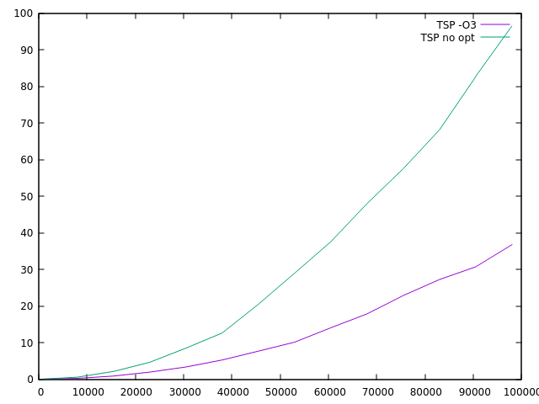
2. Viajante de Comercio estrategia propia: Eficiencia empírica
N | Sin opt | Opt O3
500 | 0.0022628 | 0.0010828
8000 | 0.560301 | 0.230045
15500 | 2.12466 | 0.860803
23000 | 4.61507 | 1.93805
30500 | 8.48417 | 3.34006
38000 | 12.6273 | 5.25399
45500 | 20.4889 | 7.6582
53000 | 28.9671 | 10.1153
60500 | 37.5709 | 14.047
68000 | 47.9777 | 17.8327
75500 | 57.5057 | 22.8542
83000 | 68.1205 | 27.2306
90500 | 82.6114 | 30.7036
98000 | 96.4003 | 36.7367

Slide 13
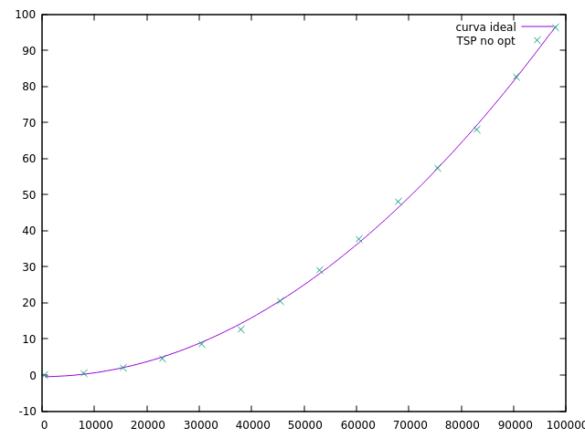
2. Viajante de Comercio estrategia propia : Eficiencia híbrida
f(x)=ax^2 + bx + c

Slide 14
2. Viajante de Comercio estrategia propia: Comparación soluciones óptimas
Ulysses-16.tsp
Camino total óptimo: 74.1087
Camino total nuestro: 92.2465
Nuestro algoritmo se aproxima en un 80.34% al ideal
Ulysses-22.tsp
Camino total óptimo: 75.6651
Camino total nuestro: 119.276
Nuestro algoritmo se aproxima en un 63.45% al ideal

Slide 15
2. Viajante de Comercio estrategia propia: Comparación soluciones óptimas
Att-48.tsp
Camino total óptimo: 33523.7
Camino total nuestro: 74124.3
Nuestro algoritmo se aproxima en un 45.23% al ideal
A-280.tsp
Camino total óptimo: 2586.77
Camino total nuestro: 2800.73
Nuestro algoritmo se aproxima en un 92.36% al ideal

Slide 16
Apartado a)
La función de selección devuelve el contenedor de menor peso, un bucle que compara todos los contenedores y devuelve el menor.
La función crearBuque devuelve un vector con las cargas, un bucle que rellena el vector mientras que el peso no supere a k.
La función genera vector genera un vector del 1 al 100.
6. CONTENEDORES EN UN BARCO MERCANTE

Slide 17
Apartado b)
La función de selección devuelve el contenedor de peso máximo, un bucle que compara todos los contenedores y devuelve el máximo.
La función crearBuque devuelve un vector con las cargas, un bucle que rellena el vector mientras que el peso no supere a k.
La función genera vector genera un vector del 1 al 100.
6. CONTENEDORES EN UN BARCO MERCANTE

Slide 18
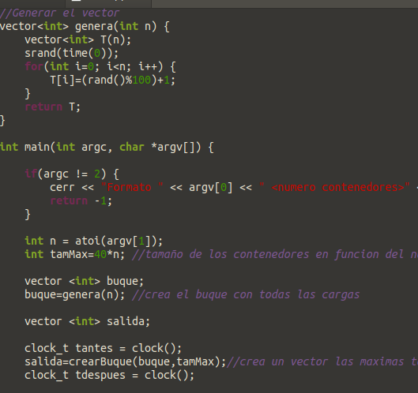
Cálculo de la eficiencia teórica:
La eficiencia Teórica de este algoritmo es O(n³) ya que son tres bucles(crear vector, buscar el máximo/menor peso y crear vector de salida).
6. CONTENEDORES EN UN BARCO MERCANTE

Slide 19
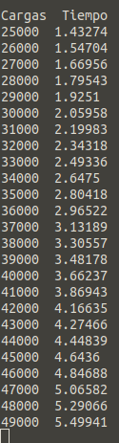
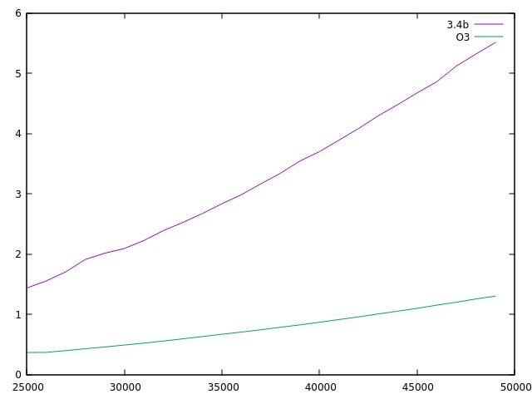
Cálculo de la eficiencia empírica:
Al ejecutar el algoritmo nos damos cuenta que con forme aumenta el número de elementos del vector aumenta el tiempo de finalización del algoritmo.
a)
6. CONTENEDORES EN UN BARCO MERCANTE

Slide 20
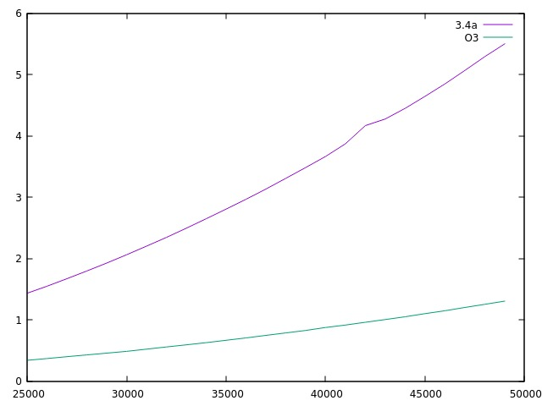

Cálculo de la eficiencia empírica:
b)
6. CONTENEDORES EN UN BARCO MERCANTE

Slide 21
Cálculo de la eficiencia híbrida:
Al ser la eficiencia Teórica: O(n³) → T (n) = a0×n³+ a1×n² + a2×n + a3
Tras unas pocas iteraciones, nos sale los resultados del proceso de regresión de la función a ajustar.
La gráfica comparando las dos funciones (sin ajustar y la ajustada) es:
6. CONTENEDORES EN UN BARCO MERCANTE

Slide 22
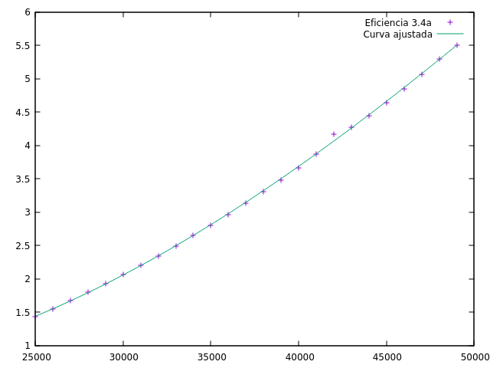
a)
6. CONTENEDORES EN UN BARCO MERCANTE

Slide 23
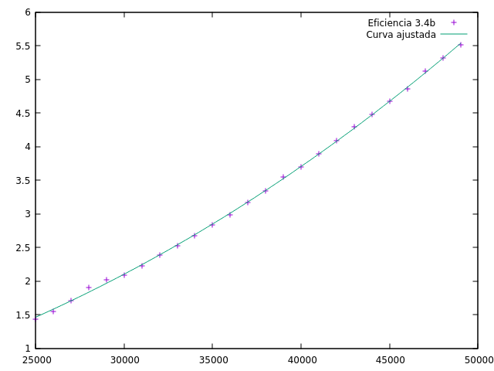
b)
6. CONTENEDORES EN UN BARCO MERCANTE

